Slide 1
«Высшее назначение математики состоит
в том, чтобы находить скрытый порядок в хаосе, который нас окружает».
Н. Винер

Slide 2
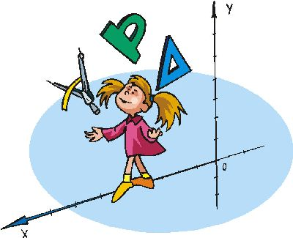
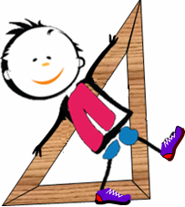
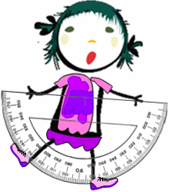
Часто знает и дошкольник, Что такое треугольник, А уж вам-то, как не знать… Но совсем другое дело — Очень быстро и умело Треугольники считать!

Slide 3
Прямоугольным называется треугольник, у которого…
Гипотенуза - это…
Катеты – это…
Элементы треугольника – это…
Решить треугольник – значит…
A
катет
гипотенуза
C
катет
B

Slide 4
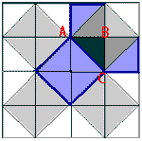
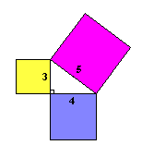
Крепкого телосложения юношу судьи одной из первых в истории Олимпиад не хотели допускать к спортивным состязаниям, так как он не вышел ростом. Но он не только стал участником Олимпиады, но и победил всех противников. Такова легенда. Этот юноша был Пифагор - знаменитый математик. Вся его жизнь – легенда, точнее наслоение многих легенд. Рассказывают, что Пифагор, доказав свою знаменитую теорему, отблагодарил богов, принеся им в жертву 100 быков.

Slide 5
Теорема Пифагора:
В прямоугольном треугольнике квадрат гипотенузы равен сумме квадратов катетов.
$${c^{2}=a}^{2}+b^{2}$$
c
$$=\sqrt{a^{2}+b^{2}}$$
b
$$=\sqrt{с^{2}−a^{2}}$$
a
$$=\sqrt{с^{2}−b^{2}}$$

Slide 6
a | b | c | $${c^{2}=a}^{2}+b^{2}$$
6 | 8
5 | 5
2 | $\sqrt{5}$
 | 5 | 6
b
c
a

Slide 7
a | b | c | $${c^{2}=a}^{2}+b^{2}$$
6 | 8 | 10
5 | 5
2 | $\sqrt{5}$
 | 5 | 6
b
c
a

Slide 8
a | b | c | $${c^{2}=a}^{2}+b^{2}$$
6 | 8 | 10
5 | 5 | $\sqrt{50 }$= 5$\sqrt{2}$
2 | $\sqrt{5}$
 | 5 | 6
b
c
a

Slide 9
a | b | c | $${c^{2}=a}^{2}+b^{2}$$
6 | 8 | 10
5 | 5 | $\sqrt{50 }$= 5$\sqrt{2}$
2 | $\sqrt{5}$ | 3
 | 5 | 6
b
c
a

Slide 10
a | b | c | $${c^{2}=a}^{2}+b^{2}$$
6 | 8 | 10
5 | 5 | $\sqrt{50 }$= 5$\sqrt{2}$
2 | $\sqrt{5}$ | 3
$\sqrt{11}$ | 5 | 6
b
c
a

Slide 11
a | b | c | $${c^{2}=a}^{2}+b^{2}$$
 | $\sqrt{5}$ | $\sqrt{6}$
$\sqrt{6}$ | $\sqrt{10}$
1 |  | 4
3 | 1
b
c
a
Самостоятельная работа №1

Slide 12
a | b | c | $${c^{2}=a}^{2}+b^{2}$$
1 | $\sqrt{5}$ | $\sqrt{6}$
$\sqrt{6}$ | $\sqrt{10}$ | 4
1 | $\sqrt{15}$ | 4
3 | 1 | $\sqrt{10}$
b
c
a

Slide 13
Синус острого угла прямоугольного треугольника – это…
Косинус острого угла прямоугольного треугольника – это…
Тангенс острого угла прямоугольного треугольника – это…
$$\frac{a}{c}$$
sin α
$$\frac{a}{b}$$
tg α
cos α
с
$$\frac{b}{c}$$
гипотенуза
b
прилежащий
противолежащий
а

Slide 14
Выберите нужную функцию
 | Сочетание элементов треугольника
А | Прилежащий катет и гипотенуза
Б | Противолежащий катет и гипотенуза
Г | Гипотенуза и катет
Д | Два катета
 | Функции
1 | синус
2 | косинус
3 | тангенс
4 | Синус или косинус

Slide 15
Выберите нужную функцию
 | Сочетание элементов треугольника
А | Прилежащий катет и гипотенуза
Б | Противолежащий катет и гипотенуза
Г | Гипотенуза и катет
Д | Два катета
 | Функции
1 | синус
2 | косинус
3 | тангенс
4 | Синус или косинус

Slide 16
Выберите нужную функцию
 | Сочетание элементов треугольника
А | Прилежащий катет и гипотенуза
Б | Противолежащий катет и гипотенуза
Г | Гипотенуза и катет
Д | Два катета
 | Функции
1 | синус
2 | косинус
3 | тангенс
4 | Синус или косинус

Slide 17
Выберите нужную функцию
 | Сочетание элементов треугольника
А | Прилежащий катет и гипотенуза
Б | Противолежащий катет и гипотенуза
Г | Гипотенуза и катет
Д | Два катета
 | Функции
1 | синус
2 | косинус
3 | тангенс
4 | Синус или косинус

Slide 18
Выберите нужную функцию
 | Сочетание элементов треугольника
А | Прилежащий катет и гипотенуза
Б | Противолежащий катет и гипотенуза
Г | Гипотенуза и катет
Д | Два катета
 | Функции
1 | синус
2 | косинус
3 | тангенс
4 | Синус или косинус

Slide 19
Самостоятельная работа №2
Выберите нужную функцию
1)
3)
2)
?
5
10
?
4)
?
?
7
2
1 | 2 | 3 | 4

Slide 20
Выберите нужную функцию
1)
3)
2)
?
5
10
?
4)
?
?
7
2
1 | 2 | 3 | 4
cos α | sin α | tg α | sin α

Slide 21
$$\frac{\sqrt{2}}{2}$$
$$\frac{\sqrt{3}}{2}$$
$$\frac{\sqrt{3}}{2}$$
$$\frac{\sqrt{2}}{2}$$
$${\frac{1}{2}}^{ }$$
1
$$\frac{1}{2}$$
$${\sqrt{3}}^{ }$$
$$\frac{\sqrt{3}}{3}$$
30ᵒ 45ᵒ 60ᵒ

Slide 22
Найдите неизвестную сторону треугольников
3)
1)
2)
x
5
9
45ᵒ
60ᵒ
60ᵒ
x
x
7
1 | 2 | 3

Slide 23
Найдите неизвестную сторону треугольников
3)
1)
2)
x
5
9
45ᵒ
60ᵒ
60ᵒ
x
x
7
1 | 2 | 3
$$9\sqrt{3}$$

Slide 24
Найдите неизвестную сторону треугольников
3)
1)
2)
x
5
9
45ᵒ
60ᵒ
60ᵒ
x
x
7
1 | 2 | 3
$$9\sqrt{3}$$ | $$2,5\sqrt{2}$$

Slide 25
Найдите неизвестную сторону треугольников
3)
1)
2)
x
5
9
45ᵒ
60ᵒ
60ᵒ
x
x
7
1 | 2 | 3
$$9\sqrt{3}$$ | $$2,5\sqrt{2}$$ | $$7\sqrt{3}$$

Slide 26
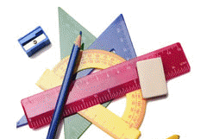
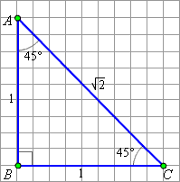
Какими свойствами обладают треугольники с углами 30ᵒ и 45ᵒ?
30ᵒ
?
5

Slide 27
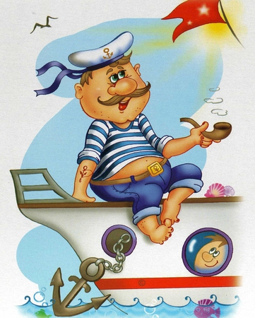
На какую высоту поднялся матрос, прошедший 10 метров по трапу, составлявшему с пристанью угол 30°?
10 м
? м
30ᵒ

Slide 28
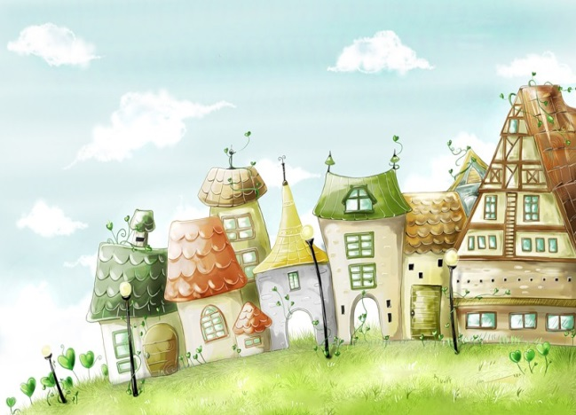
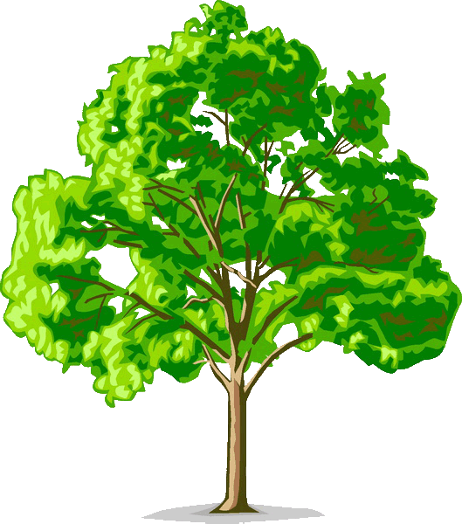
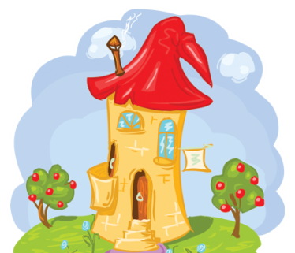
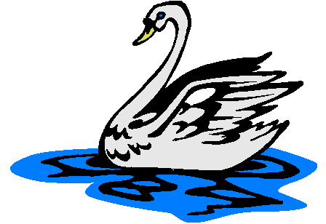
? км
A
B
6 км
8 км
С
Найдите расстояние между пунктами А и В.

Slide 29
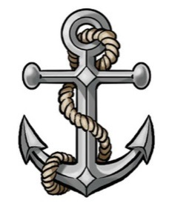
Лодка находится посередине реки. Глубина реки 4 м, длина якорного каната 5м. Как далеко отнесет течение реки лодку от места, куда был брошен якорь?
? м
4м
5 м

Slide 30
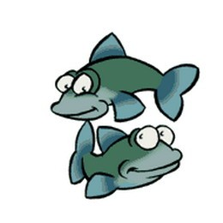
С самолета радируют капитану рыболовецкого судна, что самолет находится над косяком рыбы на высоте 1000 м. С судна определяют, что угол, под которым виден самолет над горизонтом, равен 30⁰.
Найдите расстояние от судна до косяка рыбы.
1000 м
? м
30⁰

Slide 31
Мальчик и девочка, расставшись на перекрестке, пошли по взаимно перпендикулярным дорогам, мальчик со скоростью 4 км/ч, а девочка 3 км/ч. Какое расстояние (в км) будет между ними через 30 мин?
? км

Slide 32
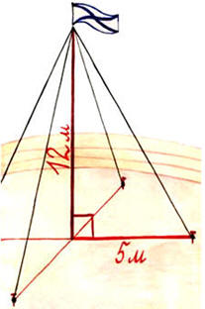
Задачи практические старинные
Для крепления мачты нужно установить
4 троса. Один конец каждого троса должен крепиться на высоте
12 м, другой на земле на расстоянии 5 м от мачты. Хватит ли 50 м троса для крепления мачты?

Slide 33
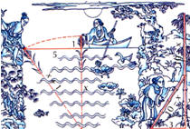
Задача из китайской
"Математики в девяти книгах"
"Имеется водоем со стороной в 1 чжан = 10 чи. В центре его растет камыш, который выступает над водой на 1 чи. Если потянуть камыш к берегу, то он как раз коснётся его.
Спрашивается: какова глубина воды и какова длина камыша?"

Slide 34
Задача из китайской
"Математики в девяти книгах"

Slide 35
Могу решать задачи самостоятельно
Нужна помощь
Совсем не могу решать задачи

Slide 36
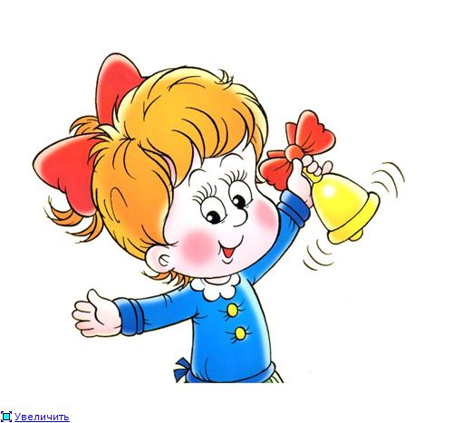
Домашнее задание
a | b | c | / A | / B
6 |  |  | 30ᵒ
3 |  |  |  | 45ᵒ
 | 5 |  | 60ᵒ
2 |  | 4
$\sqrt{5}$ |  | $2\sqrt{5}$
4 | 4

Slide 37
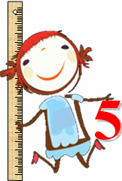
Спасибо за урок

